Slide 1


TEKANAN ZAT PADAT
YANTO, S.Pd
UPT SMP NEGERI 8 GRESIK

Slide 2
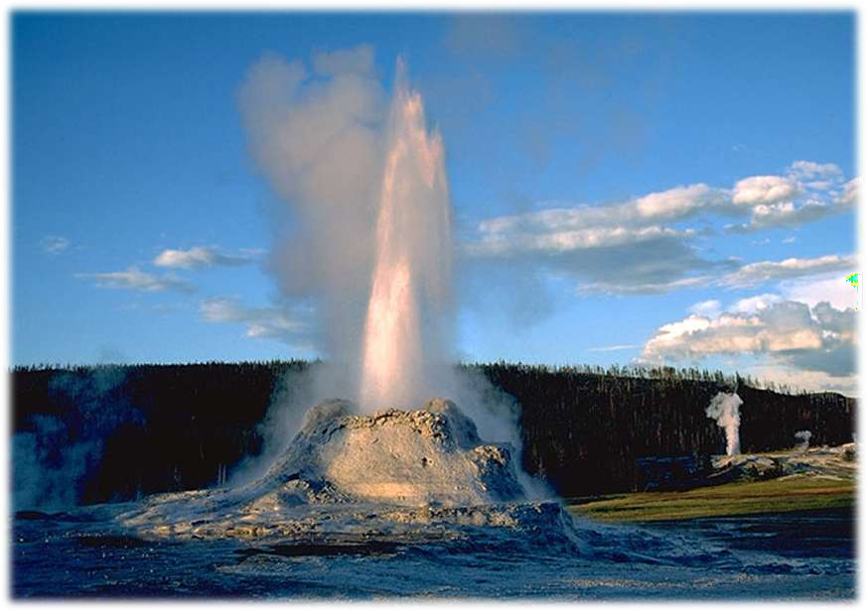

Slide 3





Tekanan
Tekanan pada Zat Padat
Tekanan pada Zat Cair
Tekanan pada zat Gas

Slide 4



Tekanan Zat Padat
F 1000 N
F 1000 N
Paku A Paku B
BALOK KAYU

Slide 5



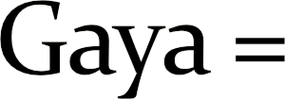




Tekanan Zat Padat
Tekanan
Gaya per satuan luas
Ada berapa gaya di suatu daerah
Tekanan
Gaya (N)
luas (m ² )
F A
Tekanan
( Pa )
p

Slide 6




GAYA ( F ) / Berat ( W )
Satuan luas bidang tekan ( A )
F Gaya satuan Newton A Luas bidang tekan satuan m²
TEKANAN =
_{P=} F
P satuan = Newton / meter²
A
F / W
F / W
Luas bidang tekan
Luas bidang tekan
Luas bidang tekan

Slide 7

S a tu p o nd a si ba lok be to n p a da b an g un a n
S e p erti g a m b a r , b e ra p ak a h b e s ar te k a na n ya n g te rja d
CONTOH SOAL
D ike ta hu i : W = 2 0 0 0 N e w to n
A = 8 0 cm x 1 m ete r
D itan ya : P ( teka na n )
Balok Beton
berat 2000 newton
W A
Ja w a b : P =
_{P =} 2 0 00 n ew to n 8 0cm x 1 m e te r
_{P =} 2 0 00 n ew to n
0 ,8 m e ter x 1 m e te r
1 meter
80 cm
Luas bidang tekan
2 0 00 n ew to n
P =
0 ,8 m e te r
P = 25 0 0 n /m ²

Slide 8







